Slide 1
Projektförberedelse & Övning
Arseniy Buzyan

Slide 2
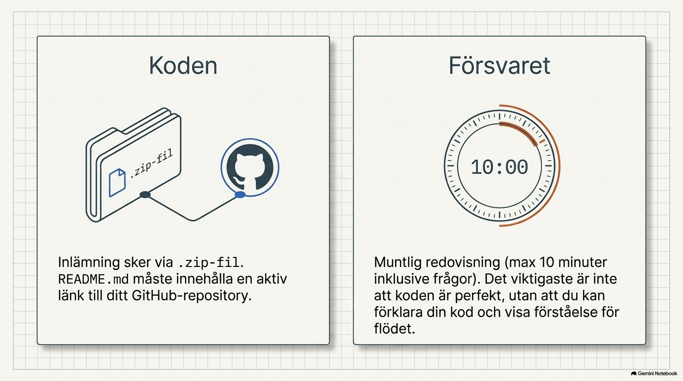

Slide 3
Examinationen – Vad Krävs För G?
Individuellt projekt + muntlig redovisning (max 10 min)
G-krav (3 obligatoriska filer):
PowerShell-skript (.ps1) Fungerande skript med parametrar och felhantering
Terraform-konfiguration (.tf) Fungerande HCL-kod med variabler och outputs
README (.md) Mål, metod, resultat, reflektion + GitHub-länk, 5+ commits

Slide 4

Tekniska krav för G
OBS: Du måste kunna förklara ALL kod under redovisningen! Redovisningen är din chans att visa att du förstår vad du gjort.
Område | Vad krävs?
PowerShell | Funktioner, loopar, villkor, felhantering (try/catch)
Terraform | Provider (local), minst 2 resources, variabler, outputs
Kedja | Terraform → PowerShell (minst 2 verktyg samverkar)
Verifiering | PowerShell verifierar resultatet
GitHub | Repository med minst 5 commits

Slide 5
VG-krav (extra 2 filer)
VG-tekniska krav
För VG ska du visa högre kvalitet i måluppfyllelsen – t.ex. större skicklighet, säkrare utförande eller bättre analys . Det handlar om att du inte bara får det att fungera, utan att du gör det på ett genomtänkt och professionellt sätt. Se till att loggning finns i ALLA skript.
Fil | Krav
Python-skript (.py) | Verifiering eller orkestrering
Ansible-playbook (.yml) | Fungerande playbook som konfigurerar system
Område | Vad krävs?
Optimering | Parametrar, felhantering, loggning i alla skript
Kedja | Komplett kedja: Terraform → Ansible → PowerShell → Python
GitHub | Minst 10 commits med tydliga meddelanden
README | 7 avsnitt + installationsinstruktioner

Slide 6
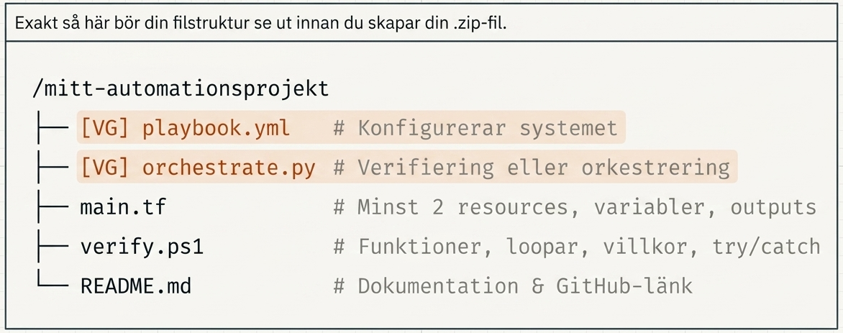
Exempel – Komplett Projekt
Detta är ett exempel på hur ett komplett G-projekt kan se ut.

Slide 7
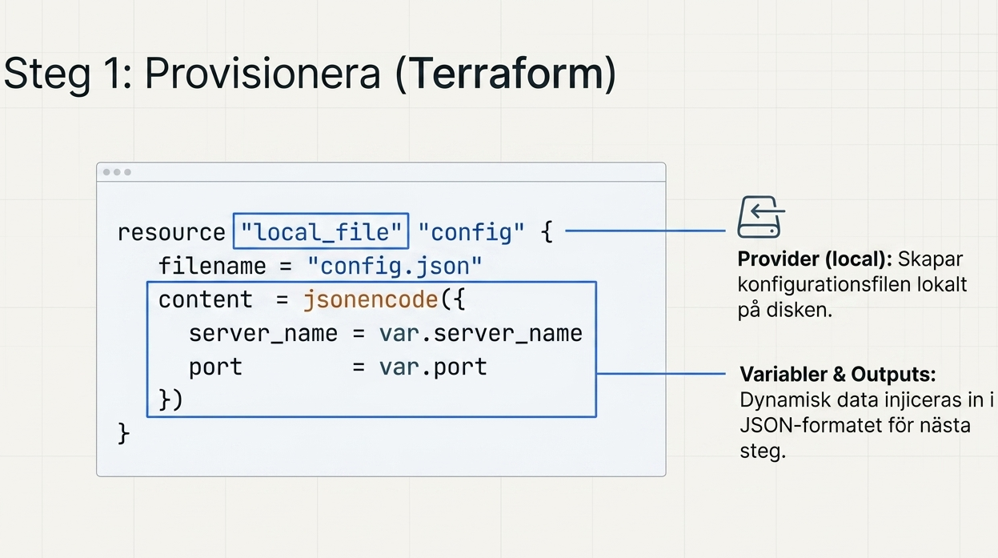

Slide 8
Steg 1 – Terraform (provisionera)
local_file är en resurs från Terraform local provider som hanterar filer på din lokala dator . Den är perfekt för att skapa konfigurationsfiler som andra verktyg sedan kan använda i automationskedjan.
hcl
# main.tf
resource "local_file" "config" {
filename = "C:/Projekt/Config/config.json"
content = jsonencode({
server_name = var.server_name
port = var.port
environment = var.environment
})
}

Slide 9
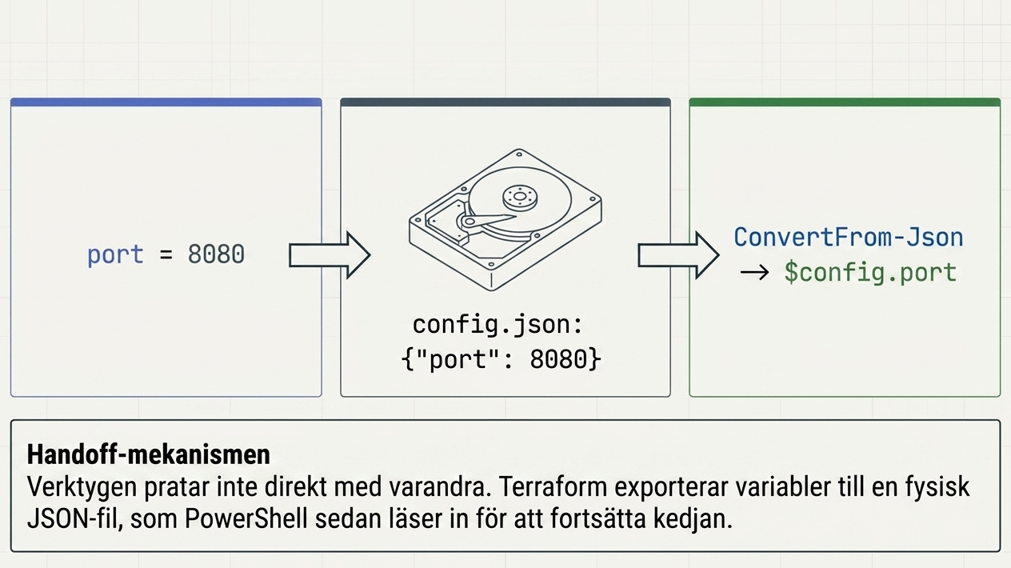

Slide 10
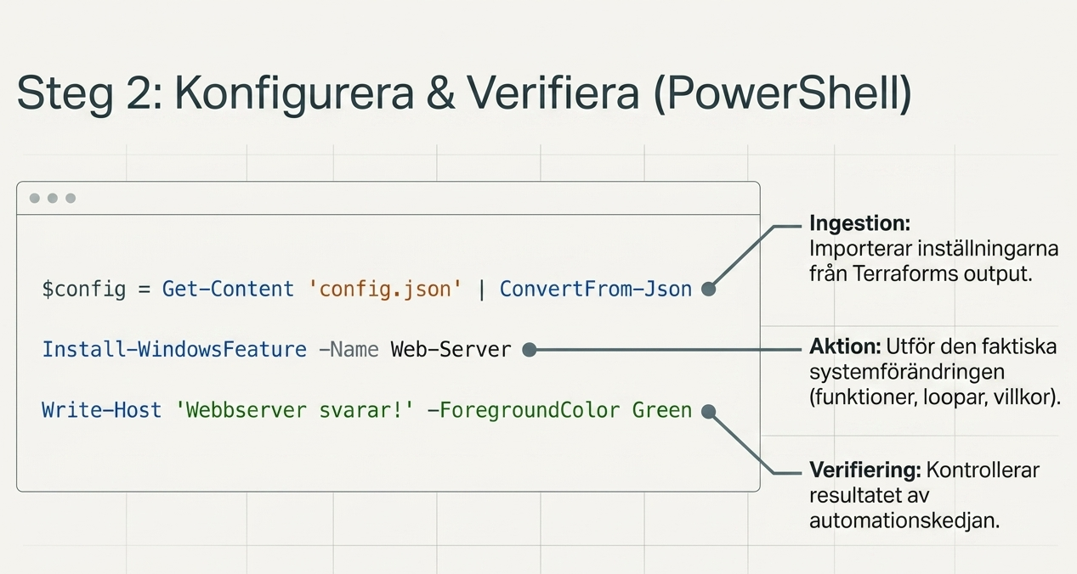

Slide 11
Steg 2 – PowerShell (konfigurera och verifiera)
powershell
# verify.ps1
$config = Get-Content "C:/Projekt/Config/config.json" | ConvertFrom-Json
try {
Install-WindowsFeature -Name Web-Server
Start-Service -Name W3SVC
$response = Invoke-WebRequest -Uri "http://localhost:$($config.port)"
Write-Host "✅ Webbserver svarar!" -ForegroundColor Green
} catch {
Write-Host "❌ Fel vid installation/verifiering" -ForegroundColor Red
}

Slide 12
Steg 3 – README
Mål: Automatisera installation av webbserver med IaC
Metod: Terraform → PowerShell
Reflektion: Vad gick bra? Vad var svårt?
Koppling till kursen: Detta är exakt vad ni har övat på i tidigare teman (PowerShell, Terraform, verifiering). Här används Terraform för att skapa config.json, och PowerShell läser denna JSON för att veta vad som ska installeras.

Slide 13
Felsökning av Vanliga Problem
Här är de vanligaste problemen och hur du löser dem.
Problem | Orsak | Lösning
Terraform hittar inte provider | Glömt terraform init | Kör terraform init först
PowerShell skriptet kraschar | Saknar felhantering | Lägg till try/catch
Ansible kan inte ansluta till Windows | WinRM inte aktiverat | Kör Enable-PSRemoting -Force
JSON-filen hittas inte | Fel sökväg | Använd absolut sökväg
Git push misslyckas | Ingen remote repository | Skapa repo på GitHub först
Permission denied | Inte tillräckliga rättigheter | Kör PowerShell som Administrator

Slide 14
Allmän felsökningsteknik
Proffstips: Om du kör fast, testa varje del separat innan du försöker köra hela kedjan! Felsökning handlar om att isolera problemet – hitta var det går fel och fokusera på den delen.
Teknik | Varför?
Kontrollera sökvägar | Absoluta sökvägar är säkrare än relativa
Lägg till loggning | Utan loggning vet du inte vad som hände
Testa steg för steg | Terraform för sig, PowerShell för sig – sedan ihop
Kontrollera behörigheter | Kör PowerShell som Administrator vid behov

Slide 15
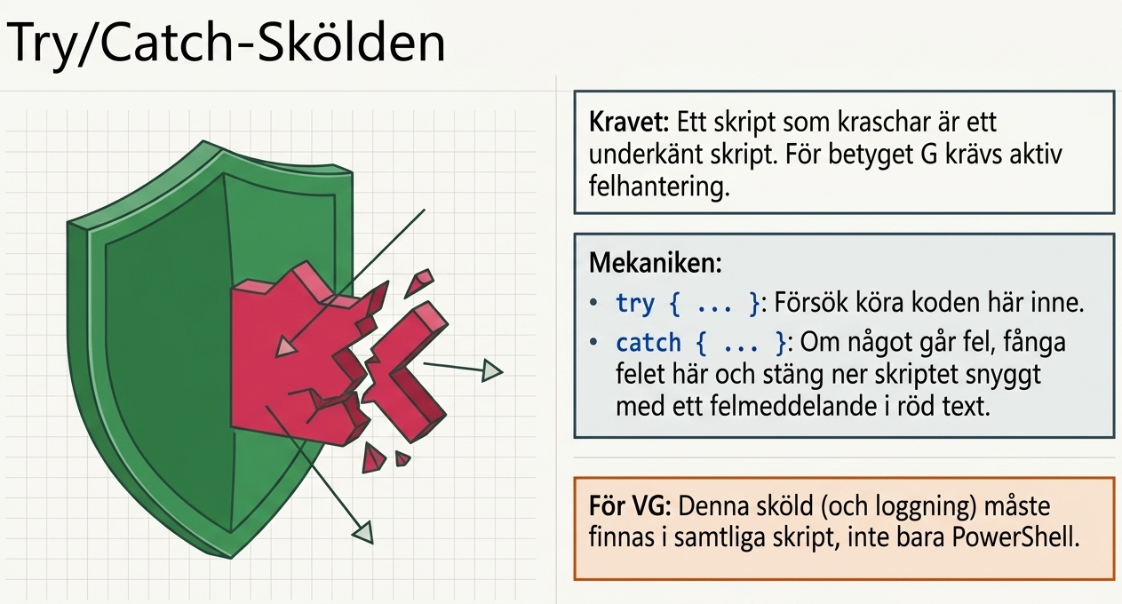

Slide 16
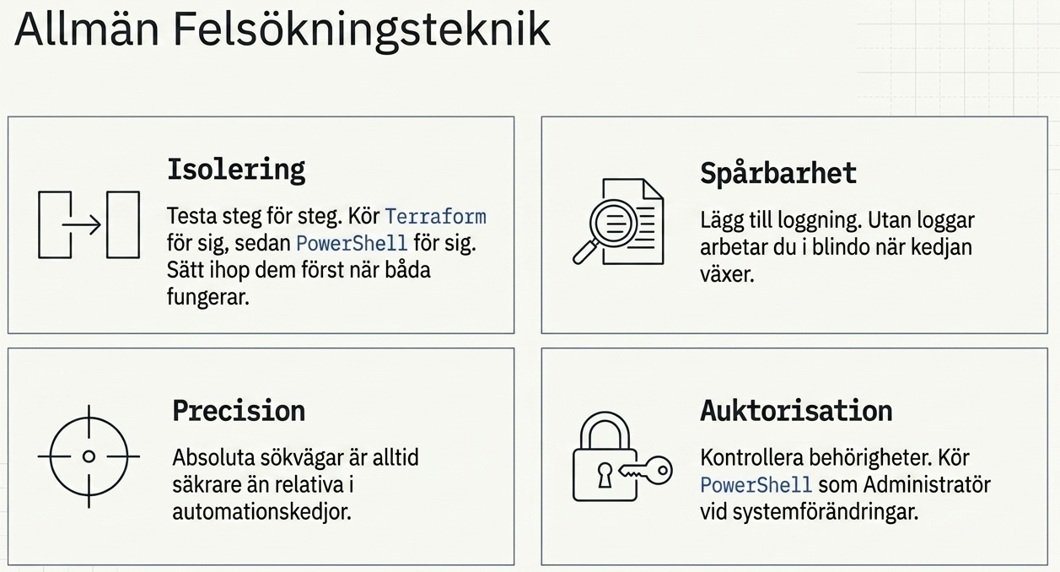

Slide 17
Vanliga Frågor (FAQ) – Examinationen
Här är svar på de vanligaste frågorna om examinationen.
Kom ihåg: Projektet bedöms som en helhet. Brister inom vissa områden kan kompenseras av styrkor inom andra! Enligt MYH sätts betyg utifrån resultatet av flera kunskapskontroller, där helheten bedöms.
Fråga | Svar
Hur lång ska redovisningen vara? | Max 10 minuter inklusive frågor
Måste jag använda Ansible? | Endast för VG
Måste jag använda Python? | Endast för VG
Får jag använda AI-verktyg? | Ja, men du måste förstå ALL kod du lämnar in
Vad är viktigast under redovisningen? | Att du kan förklara din kod och visa förståelse
Hur lämnar jag in? | .zip-fil + GitHub-länk i README
Vad händer om jag misslyckas? | Du har rätt till två omexaminationer

Slide 18
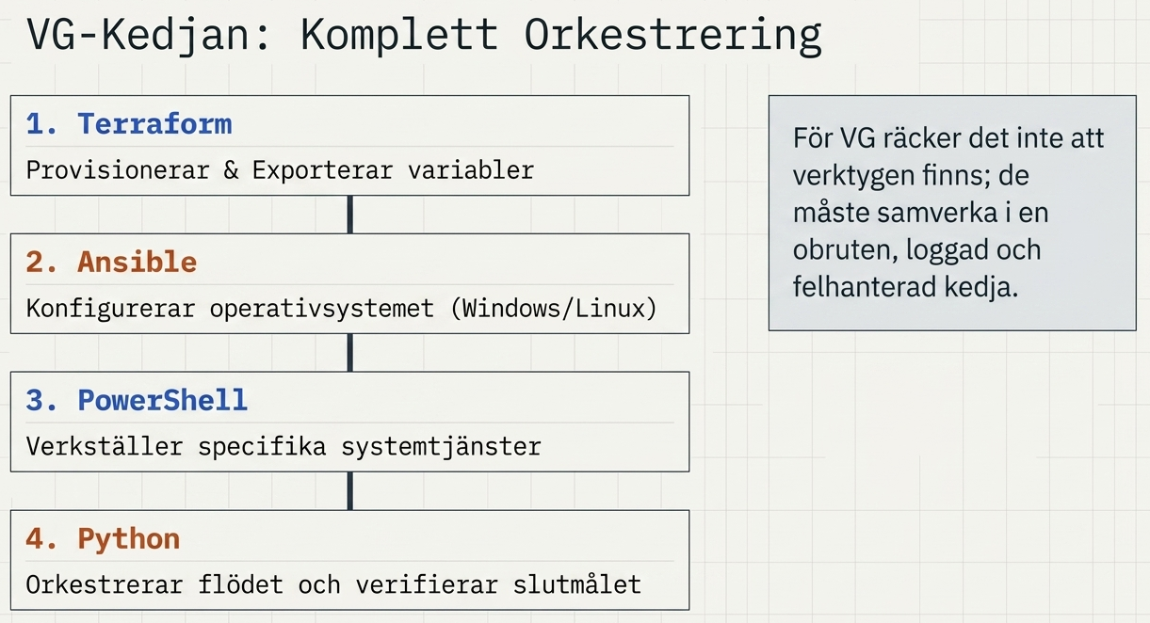

Slide 19
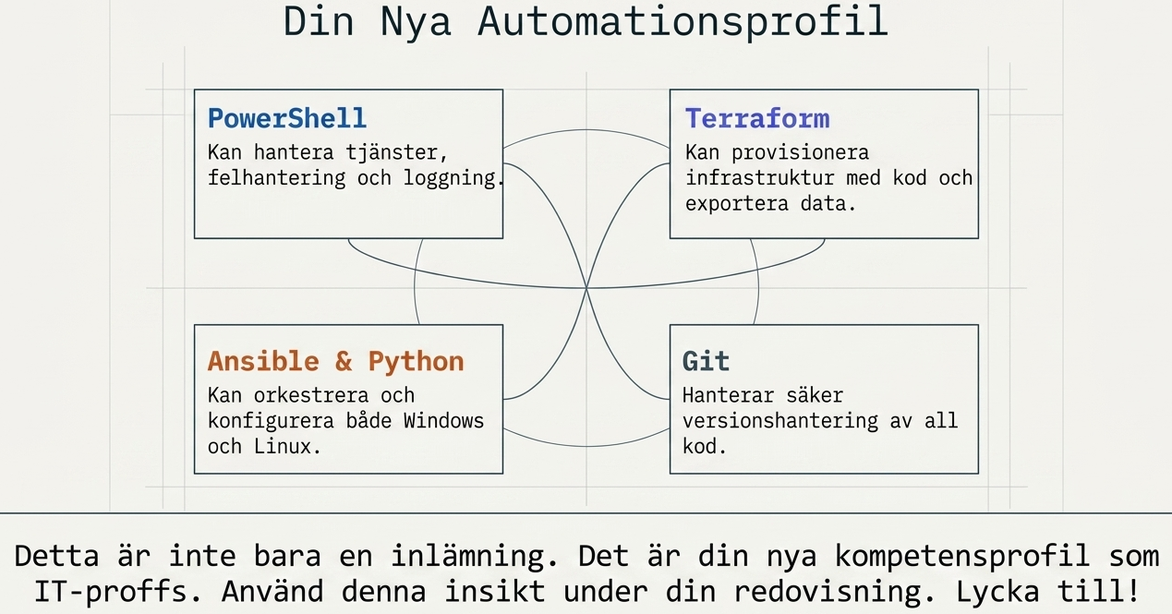

Slide 20
Vad du nu kan
Detta är din kompetensprofil – använd den i din redovisning!
Verktyg | Vad du kan göra
PowerShell | Skriva skript, hantera tjänster, felhantering, loggning
Terraform | Provisionera infrastruktur med kod (IaC) – inklusive local provider för att skapa filer och JSON
Ansible | Konfigurera servrar, både Linux och Windows
Python | Orkestrera och verifiera
Git | Versionshantering av all kod

Slide 21
Quiz
https://forms.gle/7a1Qta3eLTidtPBX7

